Slide 1

Колективне несвідоме та архетипи К. Юнга
Гоша Д О

Slide 2

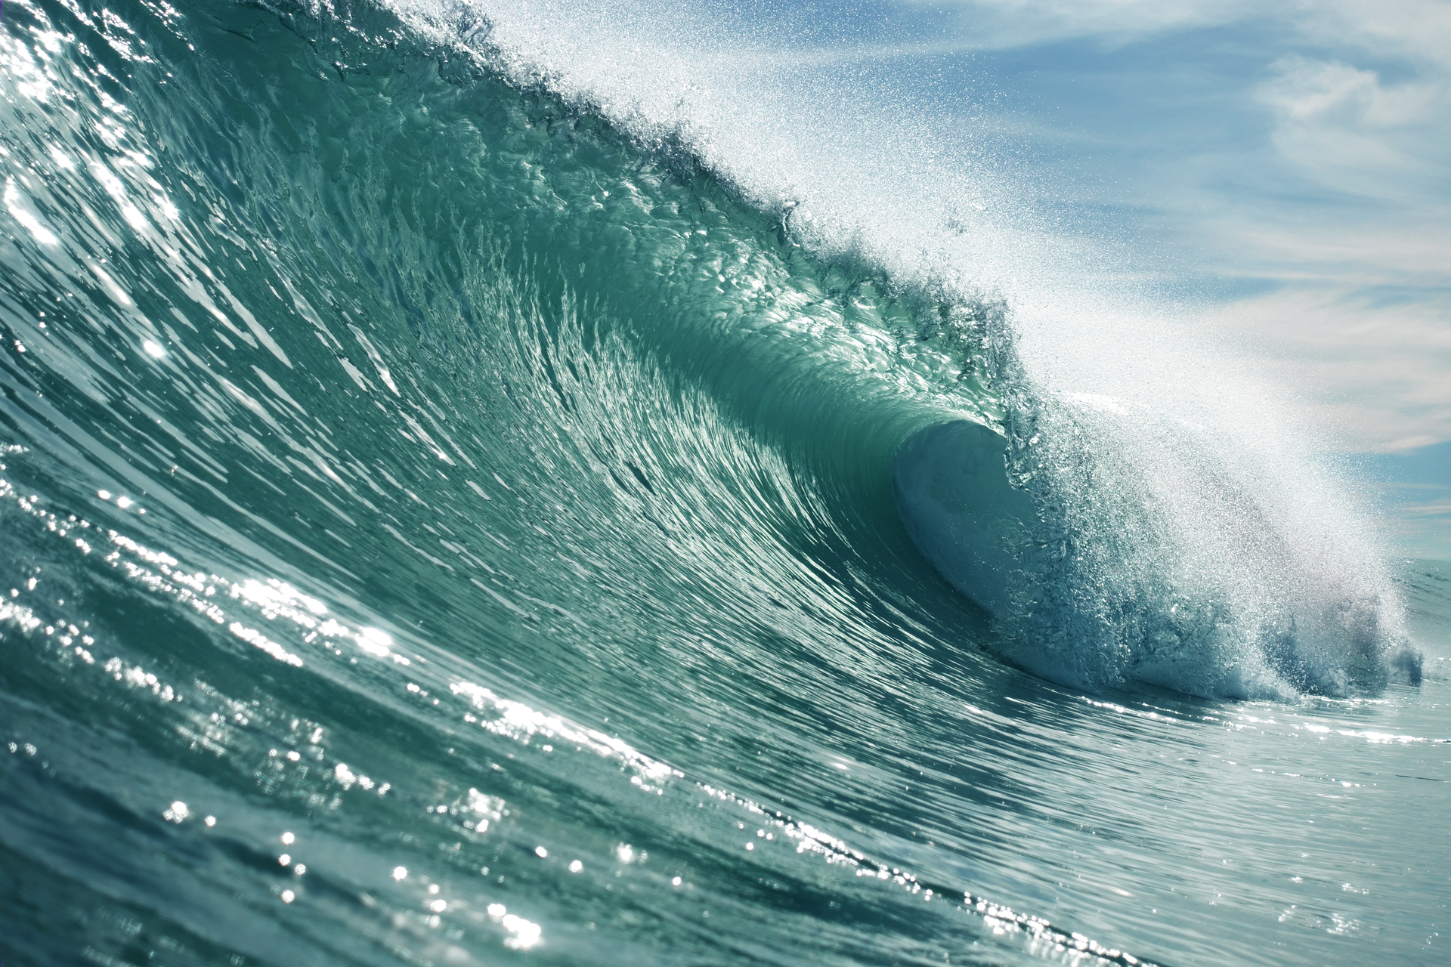

Введення
Як глибокий психолог, Юнг досліджував міфологію та художню творчість ряду стародавніх цивілізацій і відкрив архетипічні символи, що лежать в їх основі. Виявилося, що існує значна кількість таких символів, притаманних усім архаїчним культурам, і навіть тим, які були настільки розділені в часі та просторі, що прямий контакт між ними був явно неможливий. Йому також вдалося виявити те, що він вважав слідами таких символів у снах пацієнтів психотерапії. Це ще більше зміцнило Юнга, як глибинного психолога, у його відданості ідеї колективного несвідомого.

Slide 3
Саме «колективне несвідоме» для швейцарського психіатра є резервуаром, де зосереджені всі «архетипи».
Юнг порівнював архетипи з системою кристалічних осей, яка перетворює кристал у розчині, як своєрідне нематеріальне поле, яке розподіляє частинки матерії. У психіці такою «субстанцією» є зовнішній і внутрішній досвід, організований за вродженими шаблонами. Таким чином, у чистому вигляді архетип не входить у свідомість, він завжди пов'язаний з якимись уявленнями досвіду і свідомо переробляється. Найближче до самого архетипу ці образи свідомості («архетипні образи») перебувають у досвіді снів і містичних видінь, коли свідома обробка відсутня. Це заплутані, темні образи, що сприймаються як щось жахливе, потойбічне, але водночас переживаються як щось нескінченно вище людське, божественне
У роботах з психології релігії Юнг використовує термін «нумінозний» для характеристики архетипних образів. Юнг каже про це: «Поняття Бога є необхідною психологічною функцією, ірраціональною за своєю природою: вона не має нічого спільного з питанням про існування Бога. Бо на це останнє питання людський інтелект ніколи не зможе відповісти; ще меншою мірою ця функція може служити будь-яким доказом існування Бога. «Уявлення про Бога є архетиповим, воно неминуче присутнє в психіці кожної людини, але з цього неможливо зробити висновок про існування божества поза нашою душею

Slide 4


Про існування божества поза нашою душею
За Юнгом, несвідоме є вмістилищем втрачених спогадів, а також апаратом для інтуїтивного сприйняття, що далеко виходить за межі можливостей свідомого мислення. Несвідоме діє не на шкоду людині, а, навпаки, виконує захисну функцію і водночас сприяє переходу особистості на певний етап розвитку. Зображення є позачасовими, позапросторовими і, зрештою, передують людській історії.

Slide 5

Дякую
Гоша Д О

